Slide 1
Secretos para predecir el mercado
Juan David Suarez
Abril 10
El contenido del presente documento es de carácter confidencial y de propiedad intelectual de Juan David Suarez. Ninguna de sus partes podrá divulgarse de manera alguna, sin previa autorización escrita.
Todos los derechos reservados.

Slide 2
Disclaimer
El contenido de esta presentación es solo con fines informativos/ Educativos y no debe interpretarse como una recomendación de inversión o asesoría financiera. El trading en mercados financieros, incluidos futuros, opciones, divisas (forex) y otros productos financieros, conlleva riesgos significativos de pérdida. No es adecuado para todos los inversores.
Antes de participar en cualquier actividad de trading, debe considerar cuidadosamente sus objetivos de inversión, nivel de experiencia y tolerancia al riesgo. Existe la posibilidad de que pierda parte o la totalidad de su inversión inicial, por lo que no debe invertir dinero que no pueda permitirse perder.
El trading con apalancamiento, en particular, aumenta tanto los riesgos como las posibles recompensas. Las condiciones del mercado, la volatilidad y otros factores pueden tener un impacto negativo significativo en los resultados de sus operaciones.
El rendimiento pasado no es necesariamente indicativo de resultados futuros.
Las opiniones del expositor son a nombre propio y no muestra ninguna opinión del fondo

Slide 3
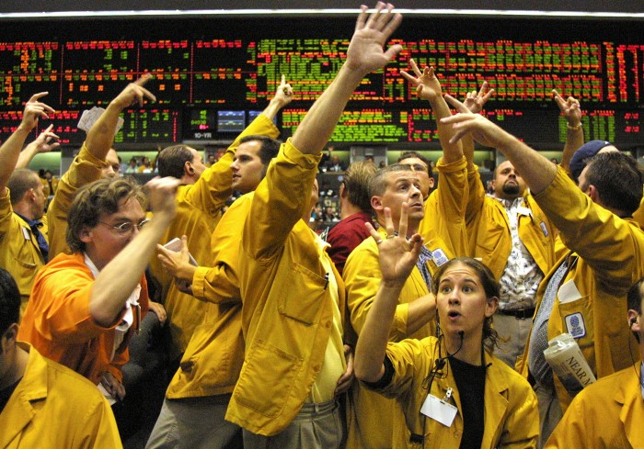

El trading algorítmico es ciencia y arte
Es arte:
  Debe haber creatividad en la creación de estrategias
  Su operatividad requiere gestión (no es solo dejarlo y ya)
  Se debe tener experiencia
Es ciencia:
  Necesita un proceso claro
  Debe ser capaz de probar hipótesis con método cuantitativos

Slide 4
Es muy importante tener un proceso claro…
Diseño
Decidir qué mercado negociar y el marco de tiempo
Operativa/ metodología
Backtest
Optimización de parámetros y robustez
Operativa real
Puesta en marcha y seguimiento
Testeo y optimización
Definir la premisa del sistema
Organización y verificación de datos
Selección de método de trading
Diseño de entrada (simples o complejas)
Test de entradas con salidas simples
Diseño de filtros para mejorar entradas
Diseño de salidas
Estrategias de Money Management
Seguimiento al sistema

Slide 5
Algunas fuentes:
Ineficiencias de mercados (arbitraje)
Market Internals
Análisis Inter mercado
Trends
Countertrends
Estacionalidades
Price based patterns / Technical patterns
Market Positioning / COT data
Patrones de largo plazo /Economic forces

Slide 6
Antes de empezar la lección mas importante

Slide 7
La parte mas difícil de las perdidas es recuperarlas
DD | % de recuperacion
2.00% | 2.04%
4.00% | 4.17%
6.00% | 6.38%
8.00% | 8.70%
10.00% | 11.11%
12.00% | 13.64%
14.00% | 16.28%
16.00% | 19.05%
18.00% | 21.95%
20.00% | 25.00%
22.00% | 28.21%
24.00% | 31.58%
26.00% | 35.14%
28.00% | 38.89%
30.00% | 42.86%
32.00% | 47.06%
34.00% | 51.52%
36.00% | 56.25%
38.00% | 61.29%
40.00% | 66.67%
42.00% | 72.41%
44.00% | 78.57%
Casi que lineal

Slide 8
Algunas reglas para los que empiezan
  Reglas:
  Aumentar el capital de riesgo si ha hecho dinero
  En cada trade ganador guardar el 50% de la ganancia, el resto dejarlo como capital de riesgo
  Entrar a posiciones con un risk reward de 1:3 que este fundamentado por el análisis fundamental y las medidas de extensión de los movimientos (se vera mas adelante)
  Solo arriesgar 2%-3% por trade del capital disponible
  Acá la clave esta en el risk reward:
  Al tener un risk reward de 1:3 se puede equivocar el 77% de los tardes (1 trade bueno por cada 3)

Slide 9
Análisis intermercado

Slide 10
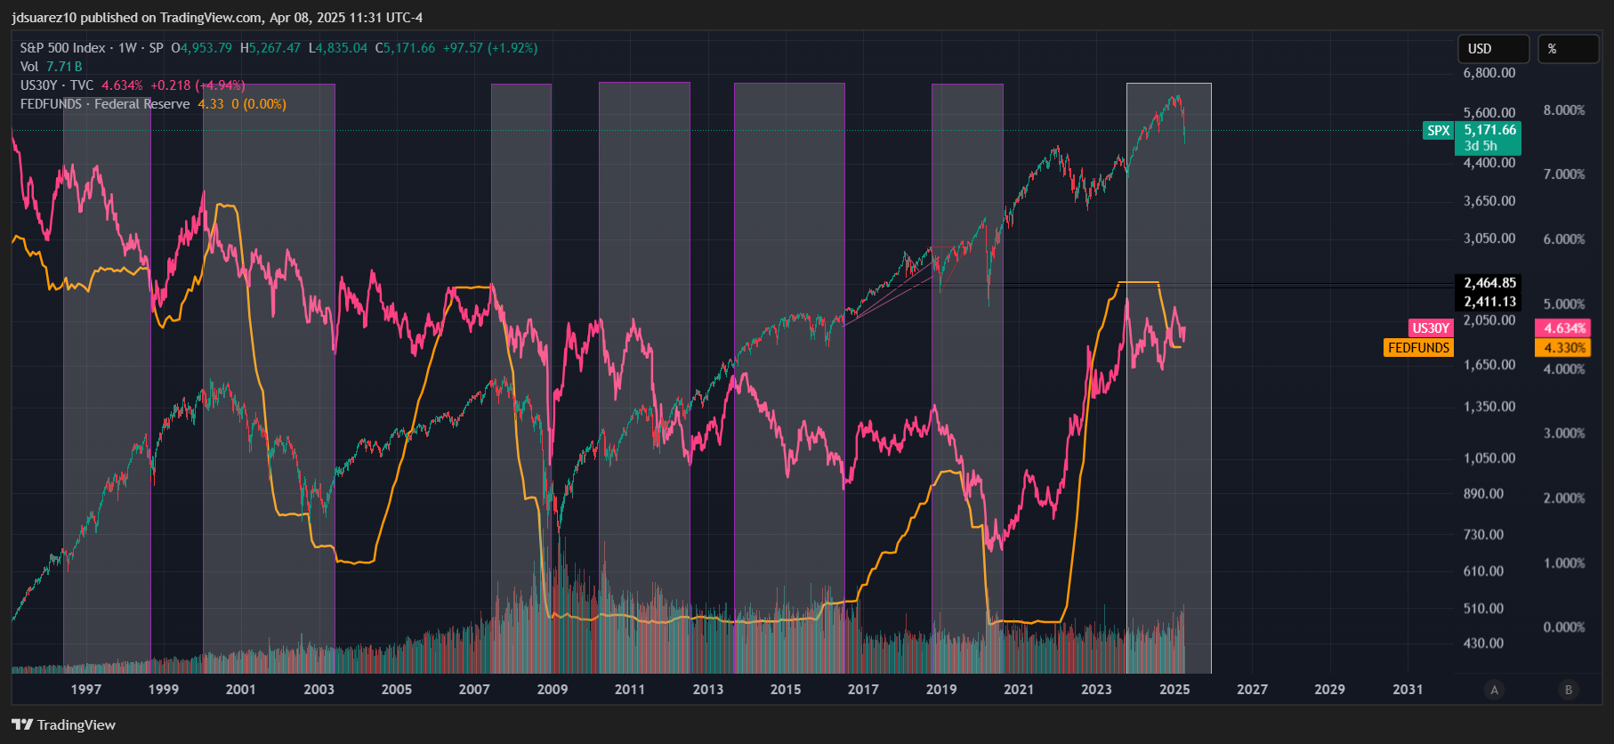

Slide 11
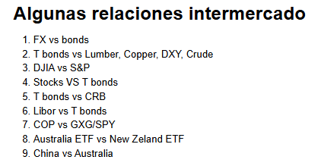

Slide 12
Metodologías
Relative strength
Bollinger bands
Disparity Index (MA deviation)
Z-score
Linear Regression Slope Index
Regression Divergency

Slide 13
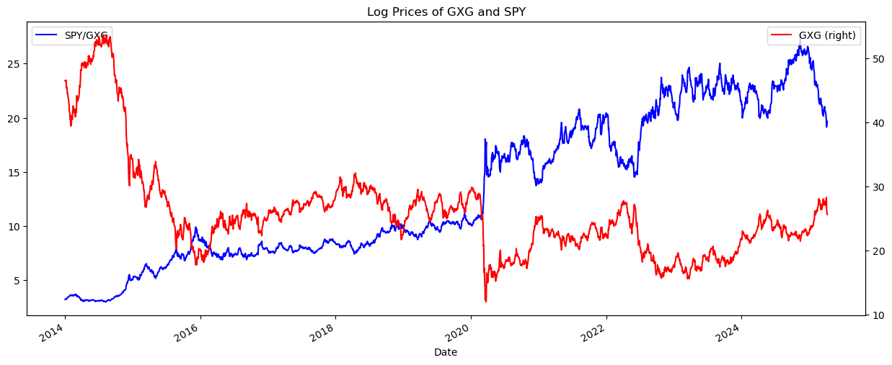
Relative Strength
El relative strength se refiere a la fuerza relativa con entre activos

Slide 14

Relative Strength formula:
$$x_{t}=\frac{p_{t}^{A}}{P_{t}^{D}}$$
Long $p_{t}^{A}$ if: $x_{t}>EWMA{\left(x_{t}\right)}_{50}$
Short $p_{t}^{A} if: x_{t}<EWMA{\left(x_{t}\right)}_{50}$

Slide 15
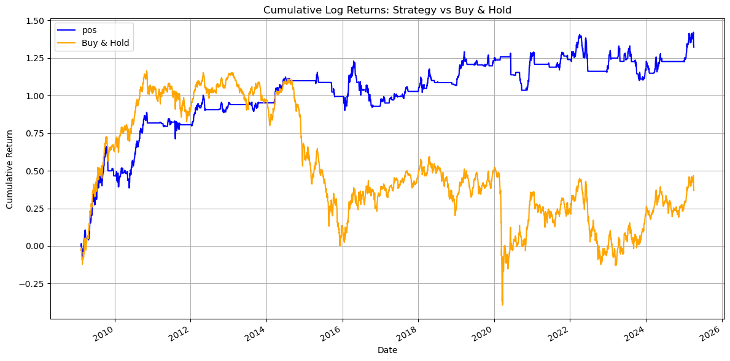
Ejemplo GXG – EWM (50)

Slide 16



Bollinger bands
Se calcula para ambas series!

Slide 17
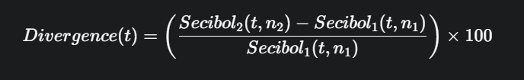
Bollinger bands
Mercado intermarket
Mercado Objetivo

Slide 18
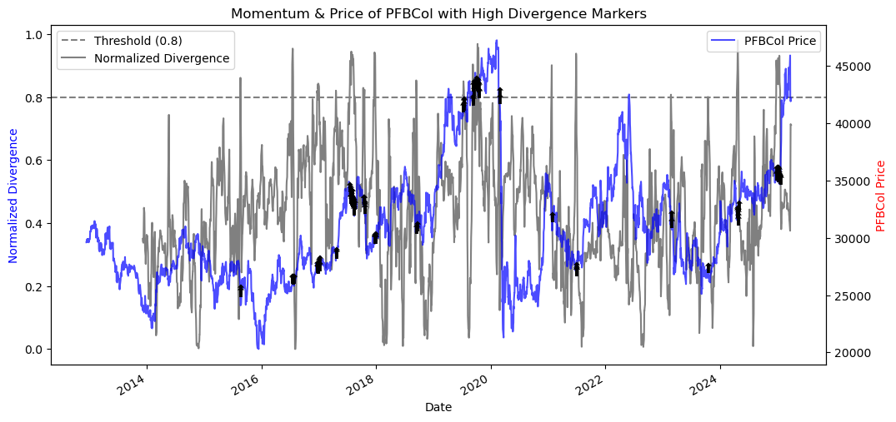
Colcap vs PF Bancol – EWMA(40)

Slide 19
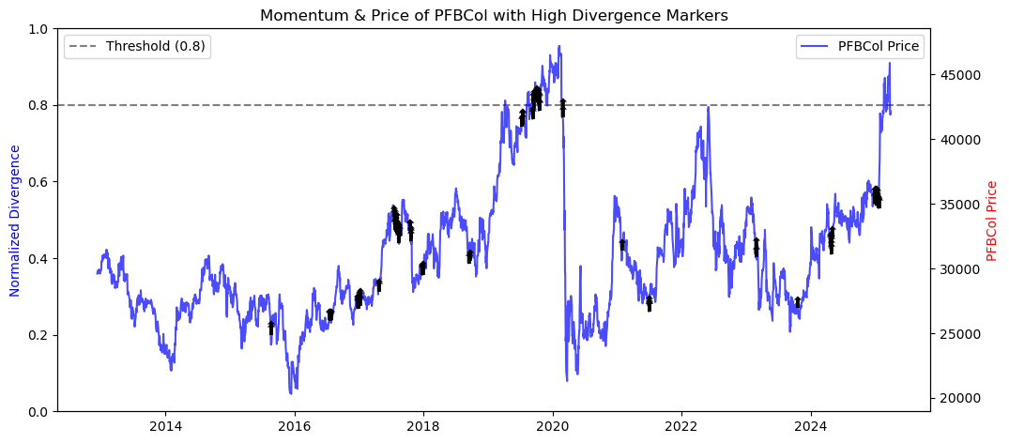

Slide 20
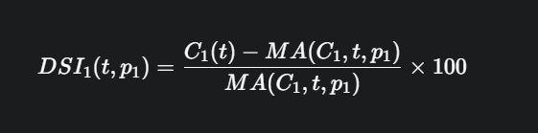
Disparity Index (MA deviation)
Se calcula para ambas series!
Es solo el cambio porcentual respect al MA
Signo de la relacion
Mercado intermarket
Mercado Objetivo

Slide 21
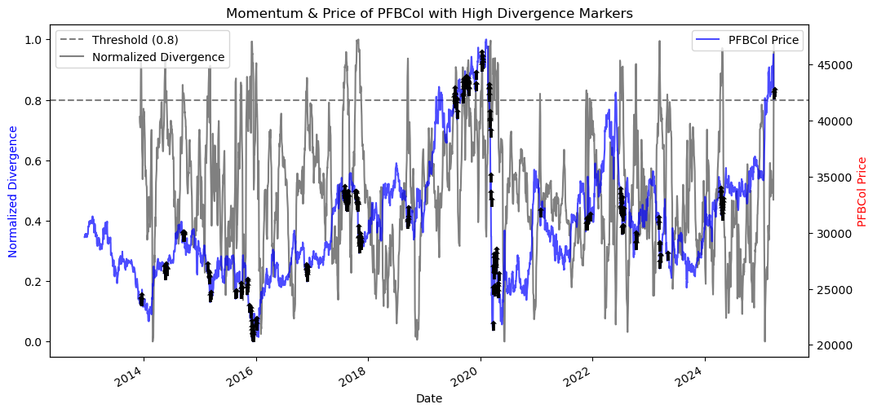

Slide 22
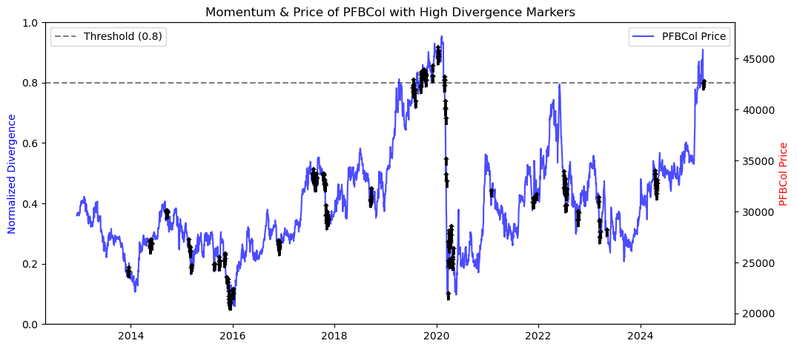

Slide 23
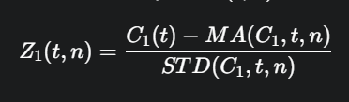

Z-score
Se calcula para ambas series!
Se hace una regresión de los Z Score (B)
Mercado intermarket
Mercado Objetivo

Slide 24
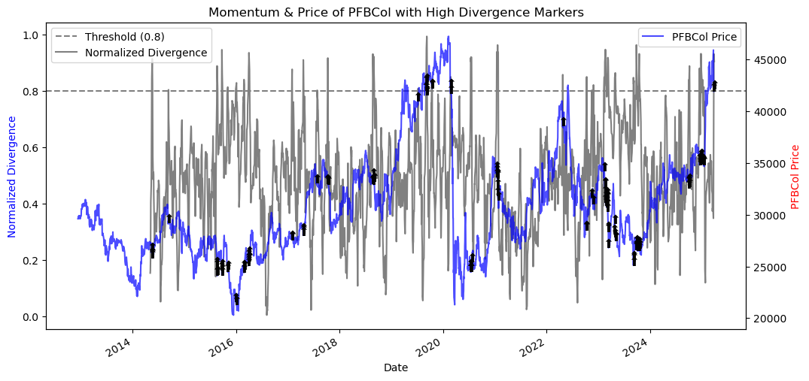

Slide 25
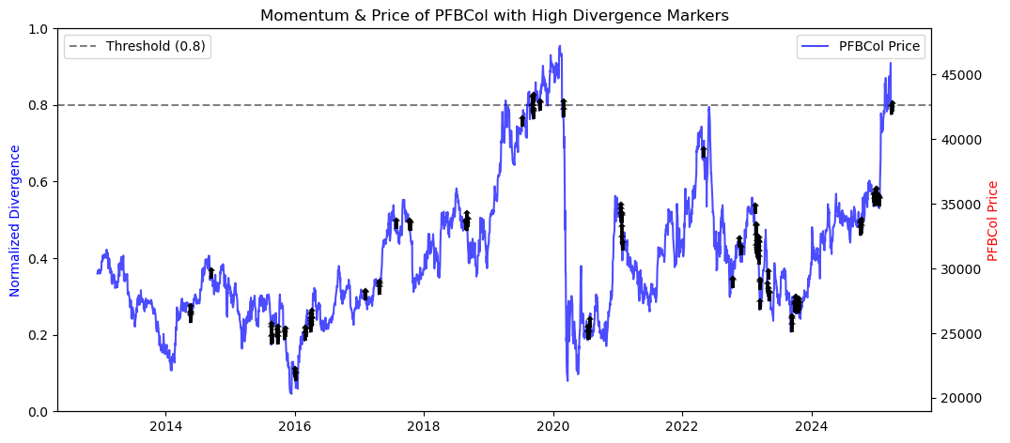

Slide 26
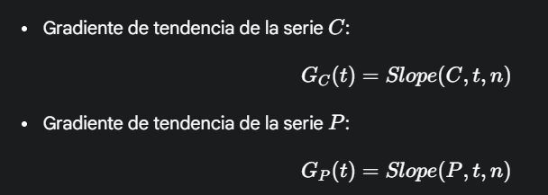
Linear Regression Slope Index

Slide 27
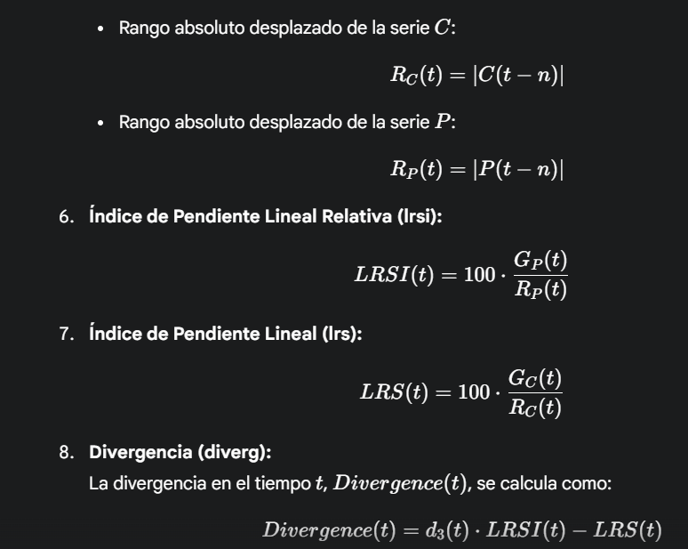

D2 es el signo de la relacion +1 positive/-1 negative
Calcular la pendiente
La pendiente en cambios porcentuales (ojol al P(t-n))
Ajustarlo al movimiento de cada activo, de acuerdo al promedio móvil y la volatilidad

Slide 28
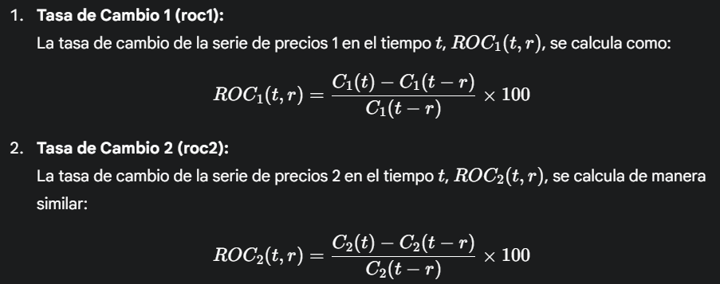
Regression Divergency

Slide 29
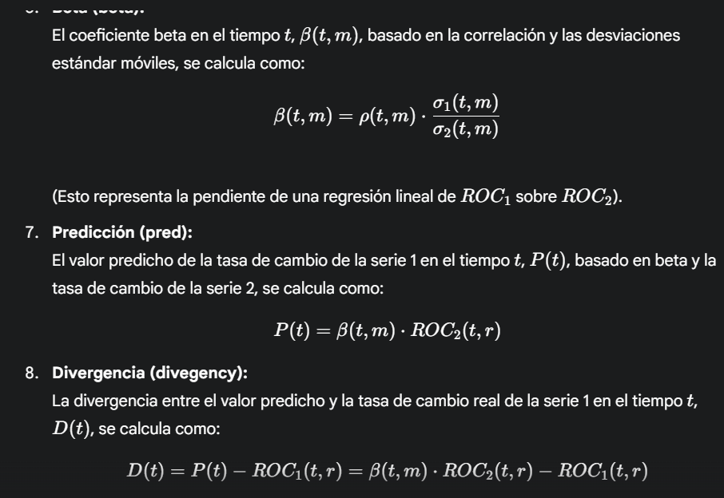

Slide 30
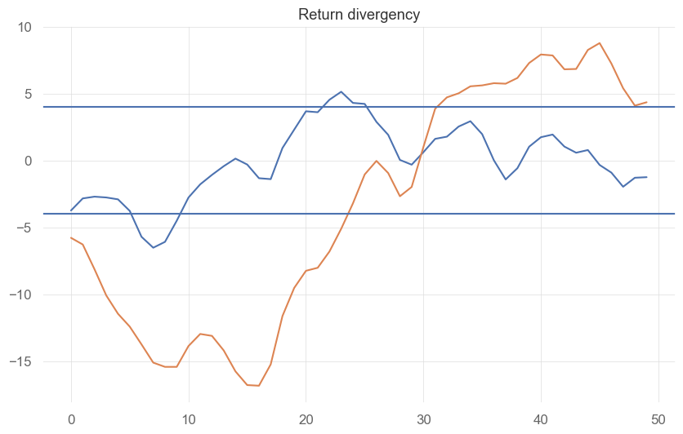

Slide 31
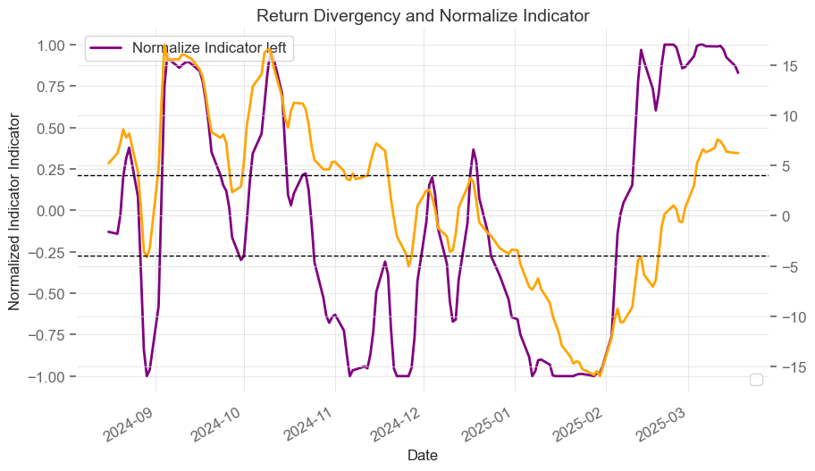

Slide 32
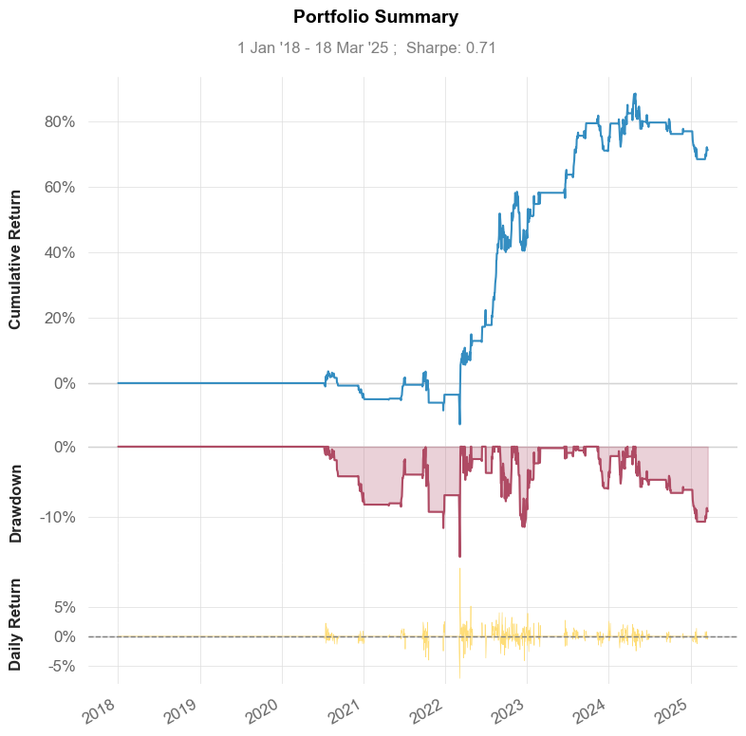

Slide 33
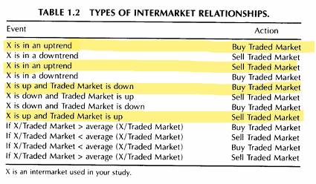
No nos compliquemos! Usemos a Murray Ruggiero

Slide 34
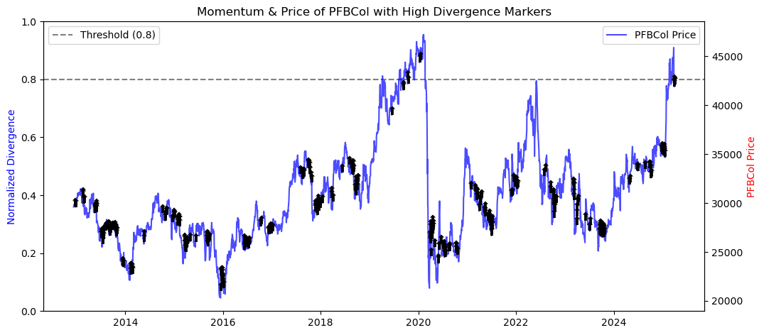
Ewma_colcap(10) y EWMA_pfbanco(40)

Slide 35
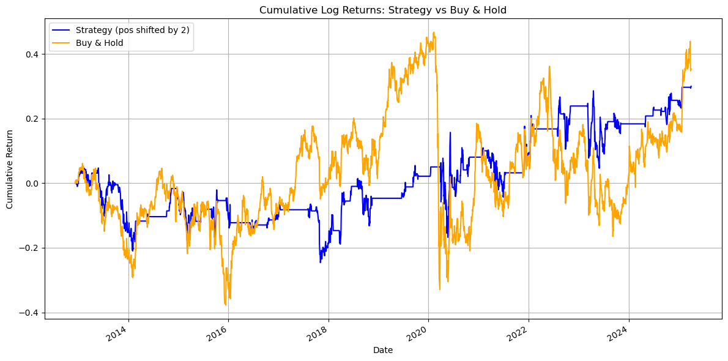
Ewma_colcap(10) y EWMA_pfbanco(40)

Slide 36
Filtros
Transformaciones de los indicadores
Correlación

Slide 37
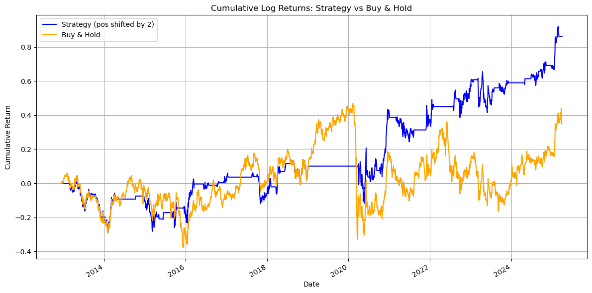
Ewma_colcap(10) y EWMA_pfbanco(40)

Slide 38
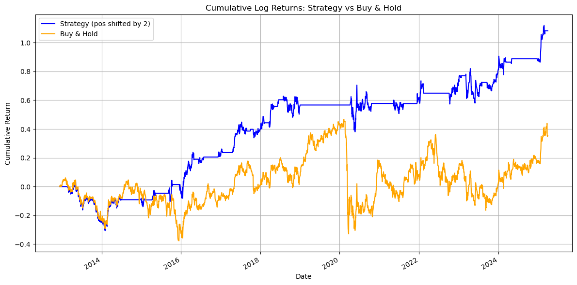
EWMA_colcap(20) y EWMA_pfbcol(40)_

Slide 39
Estacionalidad

Slide 40
Fuerzas detrás de los patrones estacionales
Patrones basados en eventos durante fechas fijas (noticias)
Fechas relacionadas con eventos que suceden como similar frecuencia (cultivos)
Factores psicológicos humanos (los viernes y el miedo a que pase algo raro)
Day of week
Day of month
Day of year

Slide 41
Como calcular los efectos estacionales
Se puede usar el cambio:
  Open-close para day of week
  Close to close funciona bien en day of month y day of year
Análisis de datos desestacionalidos:
  Detrend from a long term MA
  Estandarizar por year
  Out sample test
  Metodos avanzados (Fourier, MESA)

Slide 42
Dia de la semana
Cambios del open to close de cada dia o close to close
Ver como se han comportado históricamente en su win rate y su cambio (puede ser porcentual o en dinero)
Otras alternativas:
  Comparar un día de la semana por mes (ejemplo los lunes de diciembre)
  Mapear cuando el high y el low de la semana se da
  Comparar week of year
  Conditional day of week (ejemplo comprar un martes cuando el lunes cayo)

Slide 43
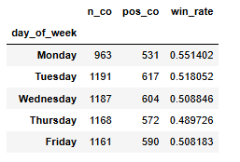
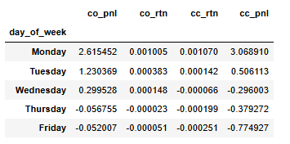
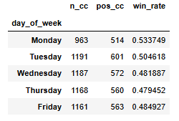
COP interbancario – Open Close Y close - Close
Close open
Close Close

Slide 44
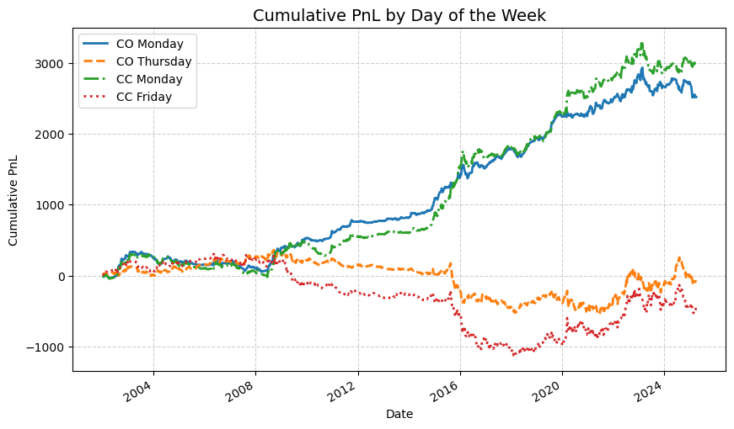

Slide 45
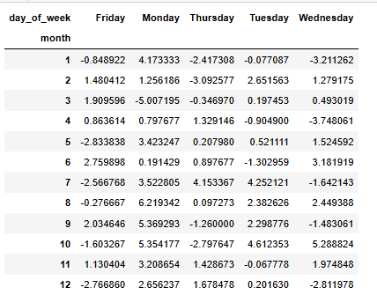
Agreguemos una condición mas: el mes. Al open close

Slide 46
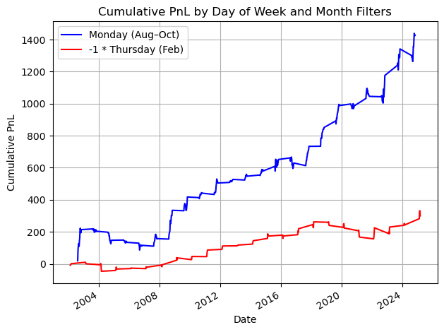

Slide 47
Dia del mes
Suele darse por cierres de fondos o efectos de rebalanceos
Usarlo en open to close o close to close basis
Comprar o vender en un día especifico del mes y mantenerlo por n días

Slide 48
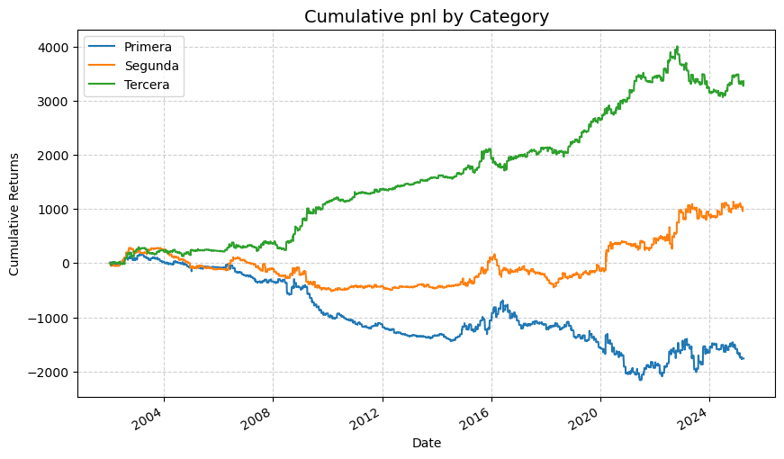

Slide 49
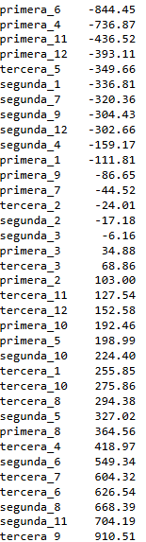
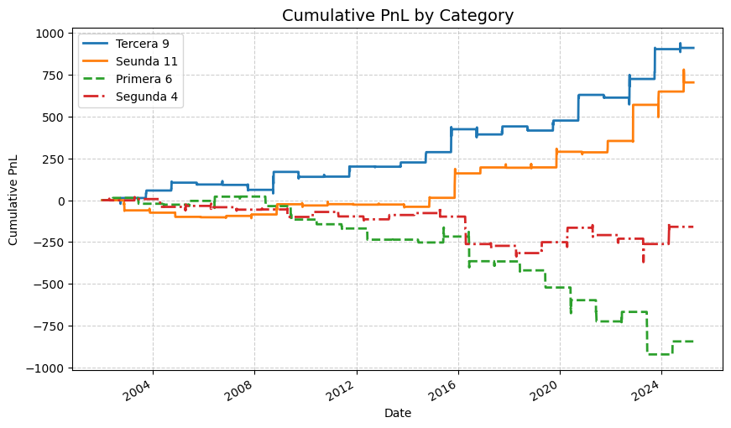

Slide 50
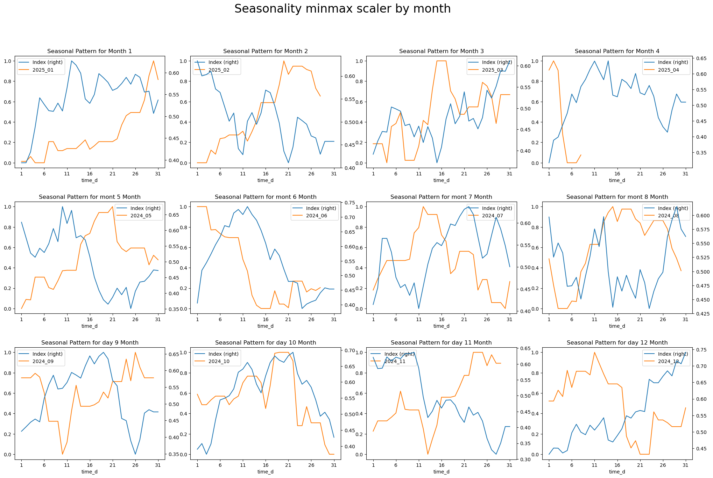

Slide 51
Dia del año
Calcula el rango del año para normalizar el precio y lo usa para proyectar el patrón
K Data line:
  Identificar el día y mes del year
  Usar los últimos 5 años para calcular el promedio del cambio en ese día
  Sumar el average value al time line value del día anterior
  Tradear el índice comprando y vendiendo en los tops and bottoms
Ruggiero/Barna Seasonal Index:
  Les queda para que lo investiguen (todos los ejemplos será con este)

Slide 52
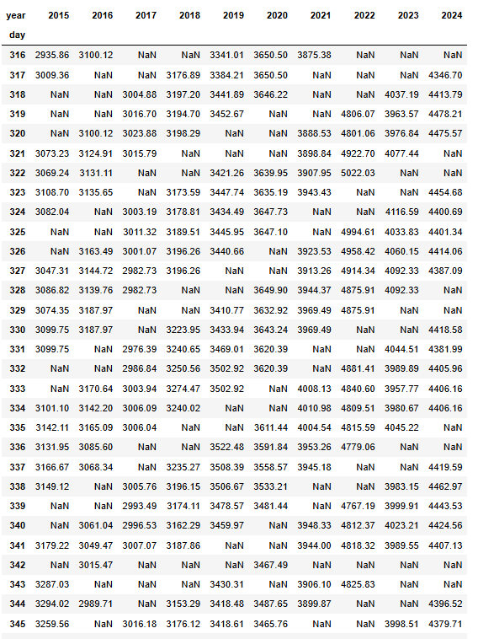
Precios normalizados

Slide 53
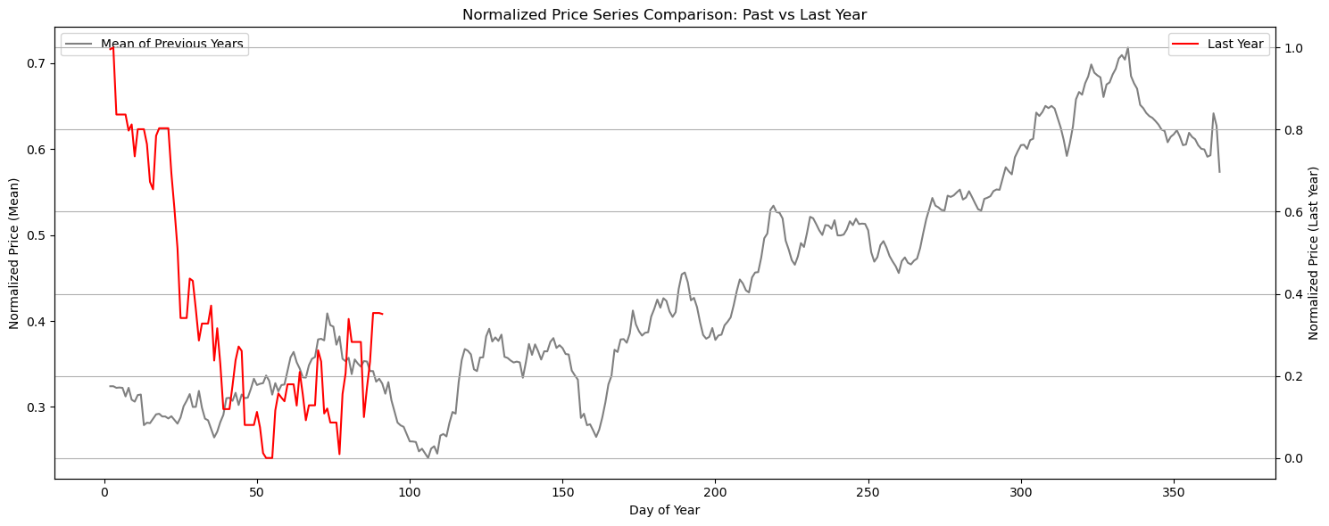

Slide 54
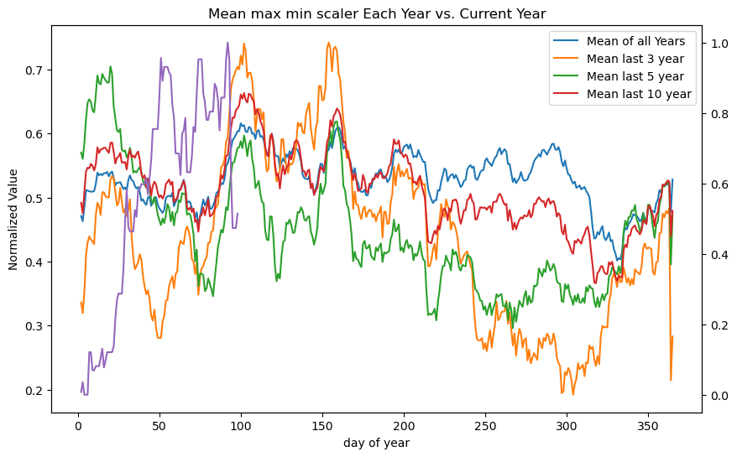

Slide 55
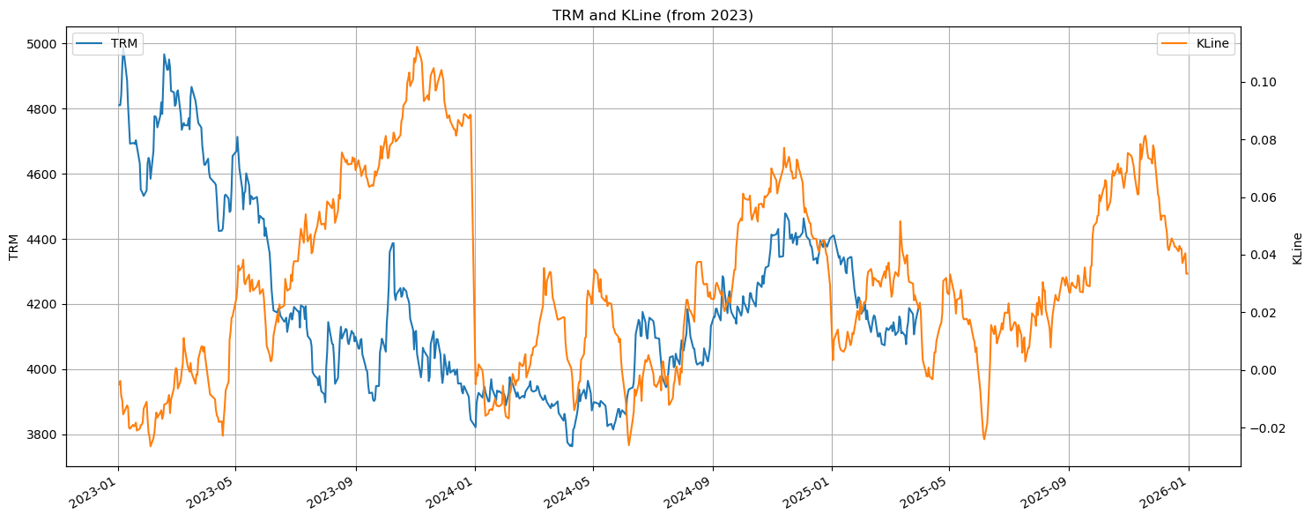

Slide 56
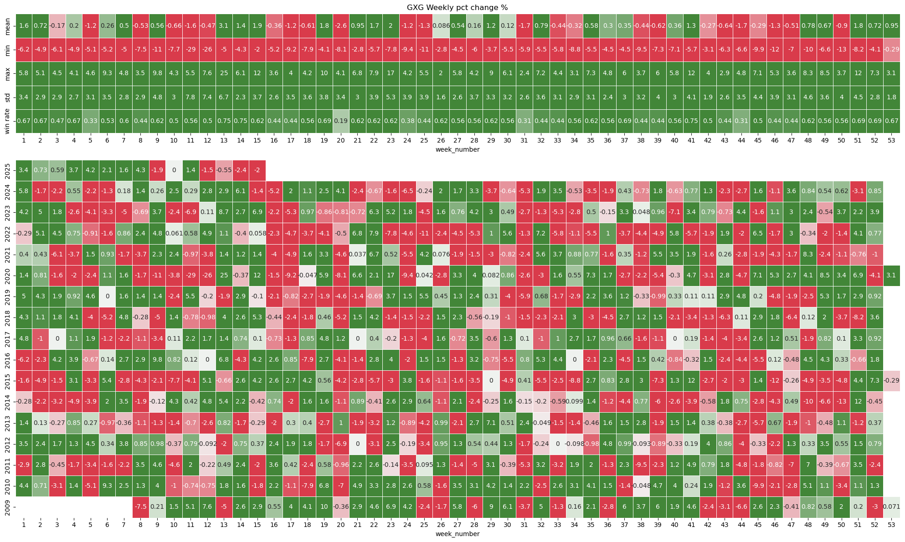

Slide 57
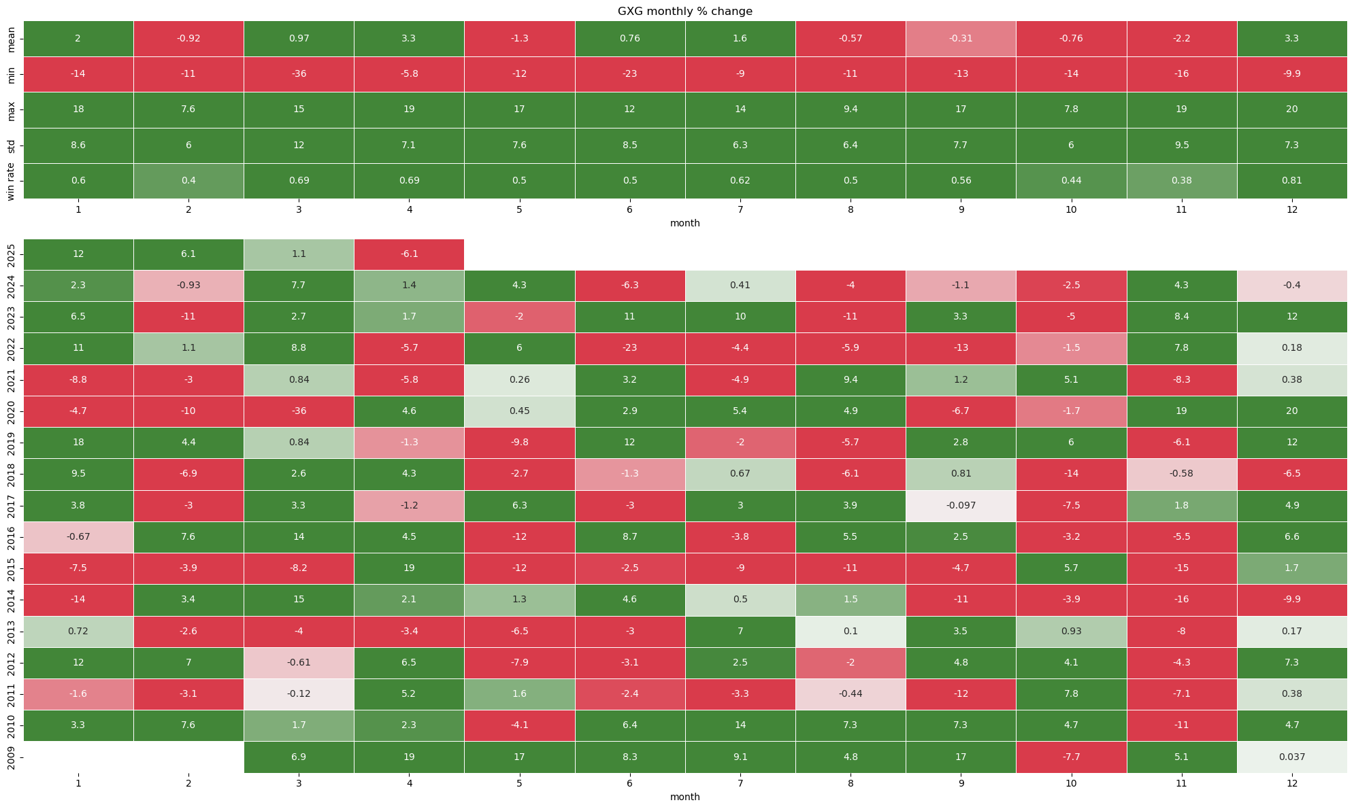

Slide 58
Counter seasonal trading
Esta es una de las estrategias mas rentables!
Se da porque muchas veces las estacionalidades no funcionan
Como hace para identificar que no funciona?
  Se puede dar un plazo de tiempo para que se de (ejemplo esperar 4 días)
  Usar una correlación de Pearson entre el movimiento actual y el movimiento estacional
  Como métodos avanzados

Slide 59
Filtros para mejorar los sistemas
Se pueden usar Intermarkets
Se pueden usar filtros de tendencia tendencias
Se pueden filtrar por eventos:
  Ejemplo corn after crop damage

Slide 60
Otras fronteras para aplicar...
La mayoría de medidas se usa para los precios, pero se puede aplicar a mas cosas:
  ADX future
  True range/ Close
  Precios futuros ajustados
  Volatility

Slide 61
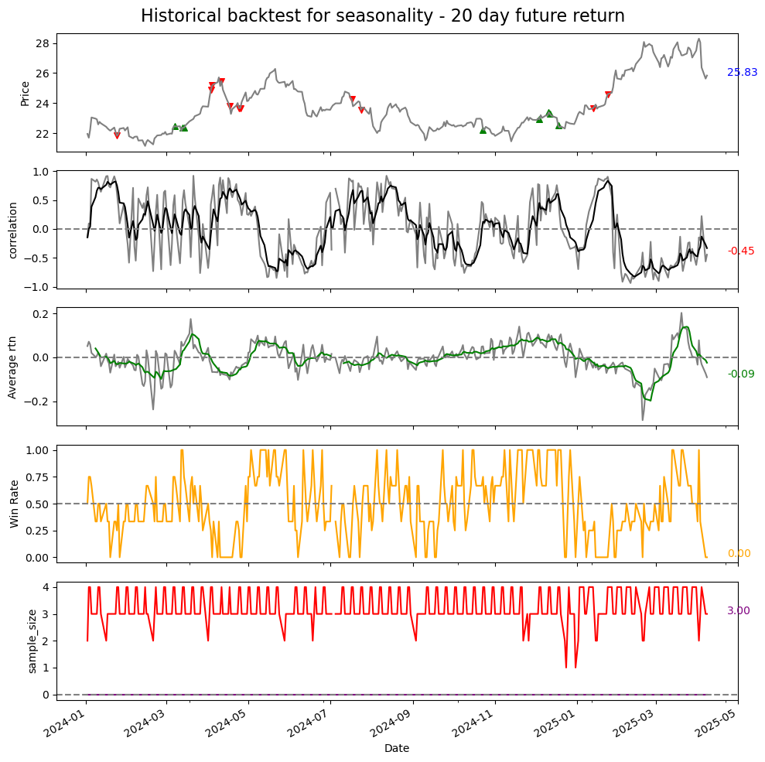

Slide 62
Datos del COT

Slide 63
Que es el COT
Se entrega todos los viernes
Reporta el valor desagregado del Open Interest de los futuros y las opciones en donde mas de 20 traders tengan posiciones que superen los niveles que se deben reportar al CFTC

Slide 64
Tipos de reportes
Legacy report: Están desagregados en comerciales y no comerciales, no reportables
Supplemental : Incluye 13 commodities de agricultura y se reporta para 3 categorías: non-commercial, commercial, and index traders.
Disaggregated : información adicional en productos agrícolas, petróleo y derivados del petróleo, gas natural y derivados del gas natural, electricidad, metales y metales físicos.
El reporte entrega información del OI en 4 categorías:
  Producer/Merchant/Processor/User
  Swap Dealers
  Managed Money
  Other Reportables
Traders in Financial Futures: el reporte incluye contratos financieros, como monedas as currencies, US Treasury securities, Eurodollars, stocks, VIX and Bloomberg commodity index.
Estos reportos tienen datos dl combine y only futures. Divide el reporte del Open Interest en:
  Dealer/Intermediary
  Asset Manager/Institutional
  Leveraged Funds
  Other Reportables

Slide 65
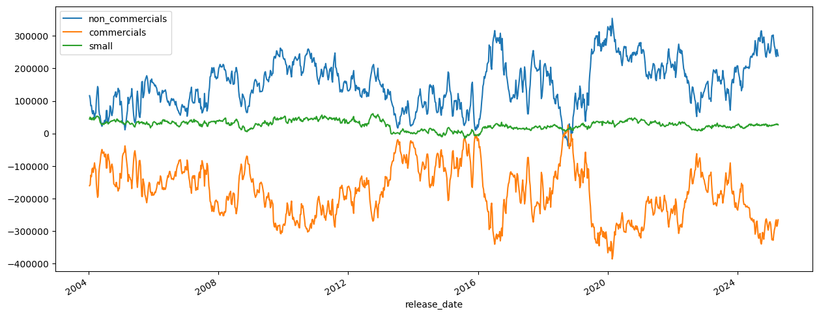
Ejemplo oro

Slide 66
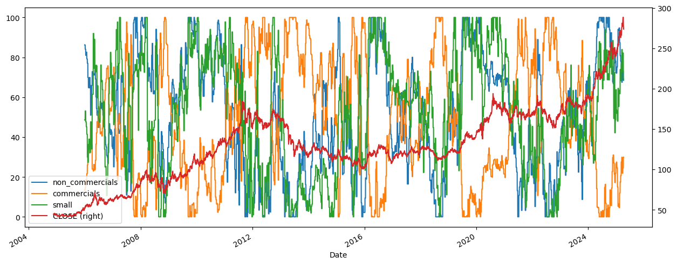
Los no comerciales parecen mandar la parada!

Slide 67
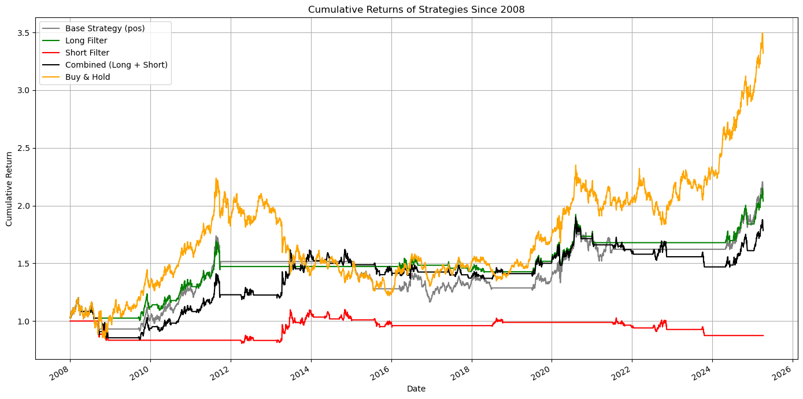
Recordar se pone un thd para comerciales y small (aca es invertido)

Slide 68
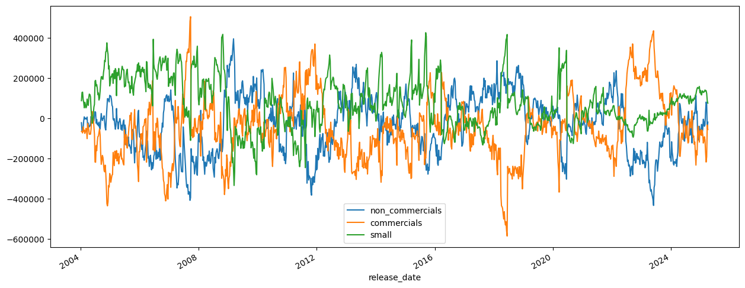
Ejemplo Emini and SPY

Slide 69
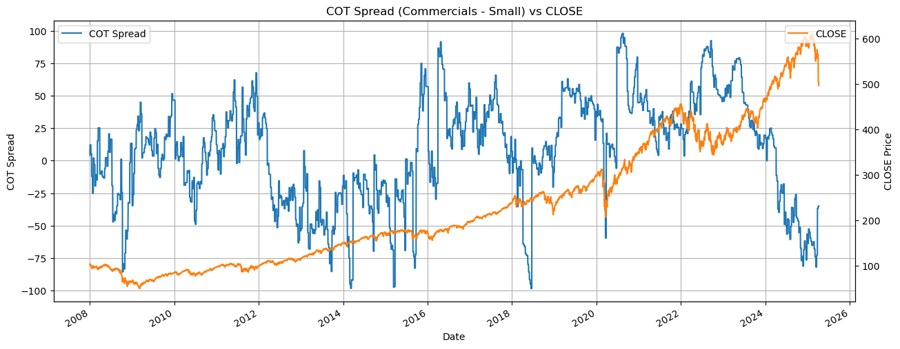

Slide 70
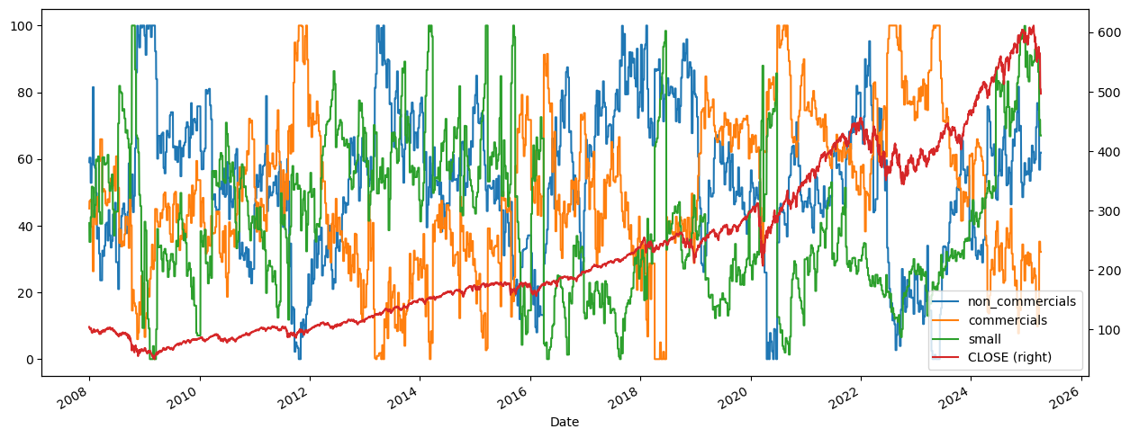

Slide 71


Slide 72

COT Oscillator

Slide 73
Patrones de largo plazo

Slide 74
Como usar los fundamentales para predecir tendencias de largo plazo
Ejemplo inflación y tasas de interés
Market timing models

Slide 75


Slide 76


Slide 77

Momentum filter

Slide 78

Long short: pero no se puede hacer shorts!!

Slide 79

Alternativa COP

